Slide 1
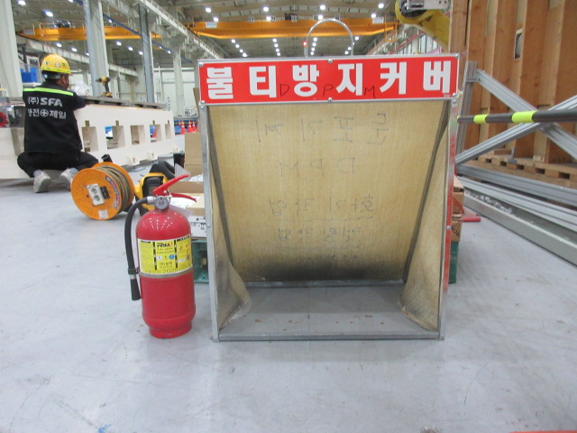
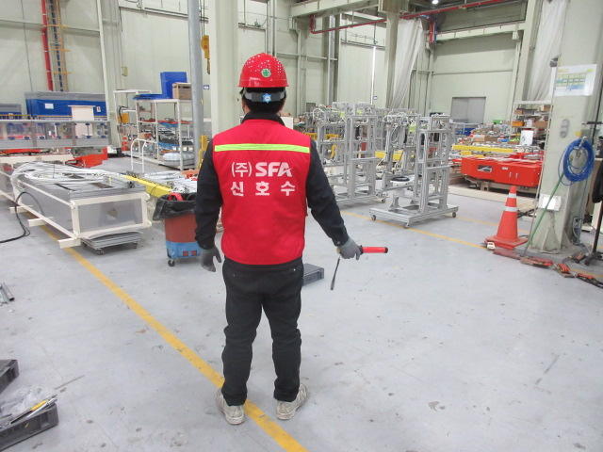
불티 방지포 및 소화기 작업공간에 배치
화기 감시자 배치

